Slide 1
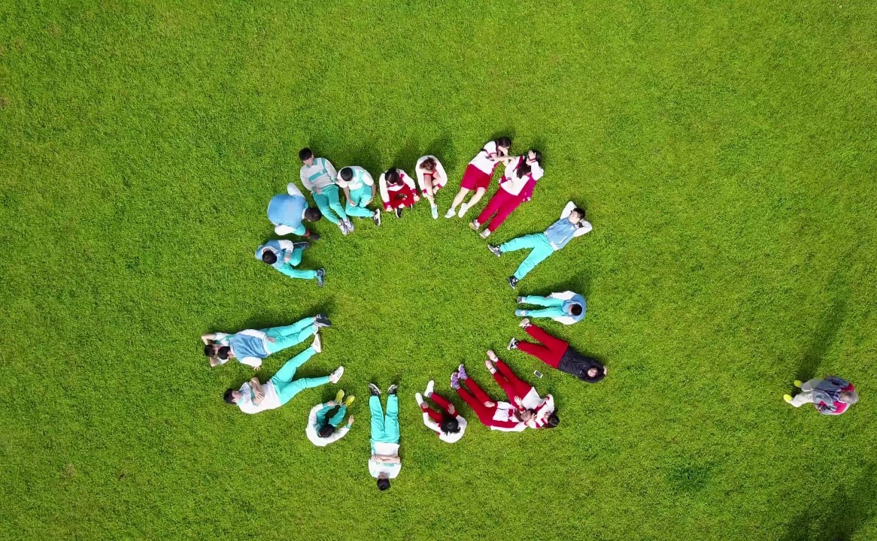
國立頭城家商
技職教育的天空

Slide 3
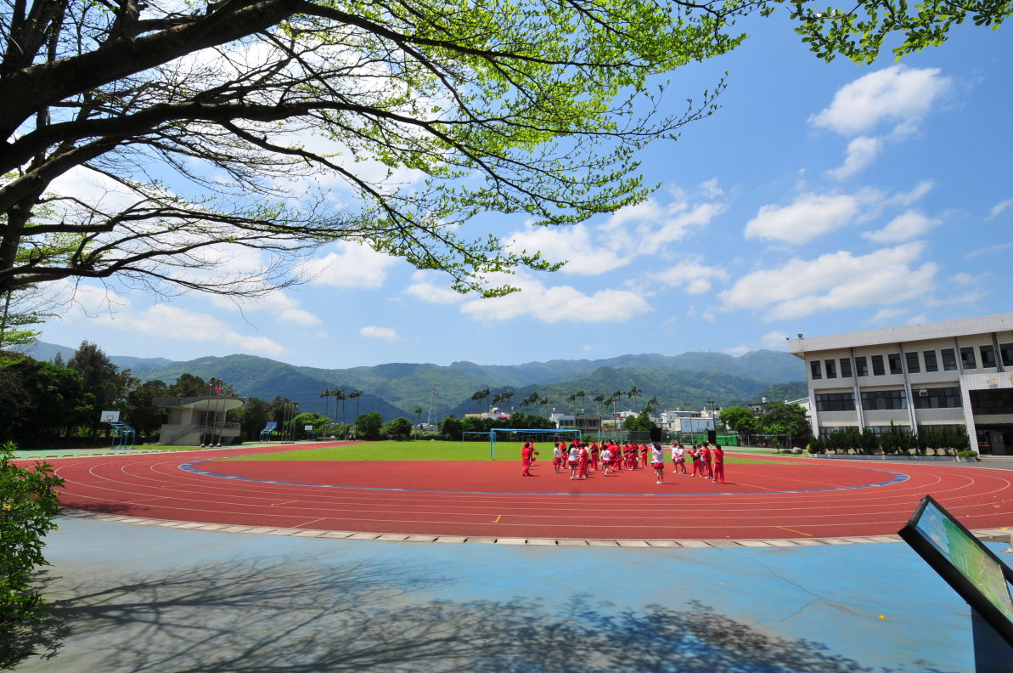
活力校園生活
創意人才養成
教學放眼國際

Slide 5
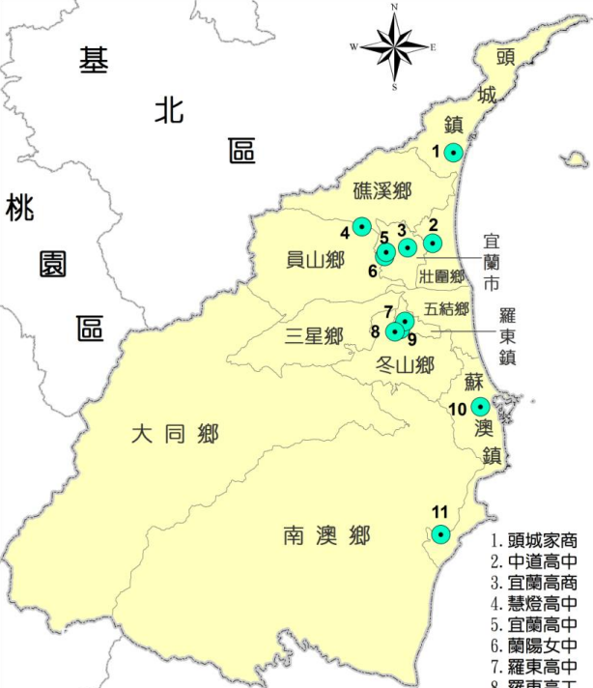
1.頭城家商
2.中道高中
3.宜蘭高商
4.慧燈高中
5.宜蘭高中
6.蘭陽女中
7.羅東高中
8.羅東高工
9.羅東高商
10.蘇澳海事
11.南澳高中
12.慈心高中
13.聖母醫護管理專科
14.耕莘健康管理專科
12
.

Slide 6
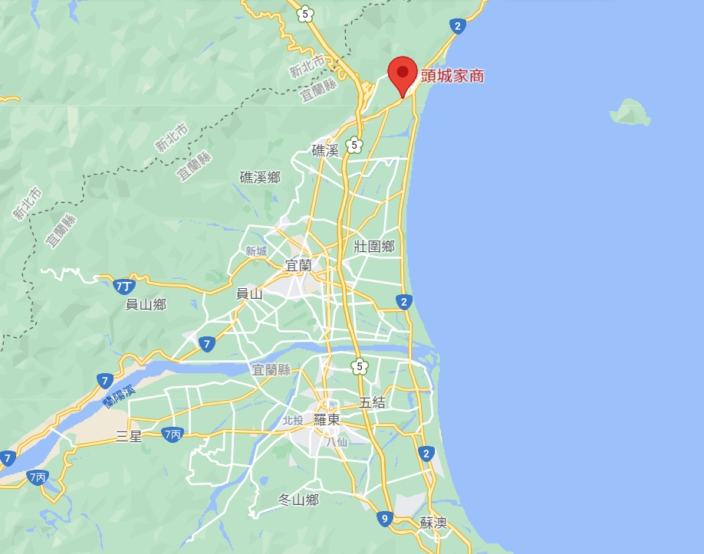
頭城家商地理資訊
地址：宜蘭縣頭城鎮新興路111號
電話：03-9771131
位於宜蘭縣最北端的鄉鎮頭城鎮。
學校距火車站步行約10~12分鐘。
Notes:
12 towns

Slide 7
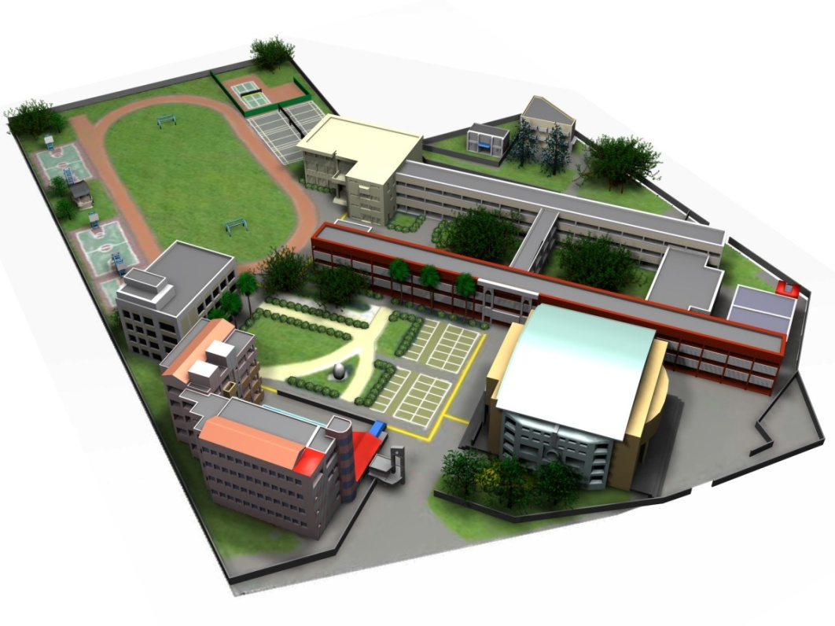
校園環境
足球場結合pu跑道
全新宿舍
活動中心
一般教室
含員生社、熱飲部
商經科實習場所
全新教學大樓
風雨球場
勤毅樓
行政大樓
集會中心
幼保科專業教室
室內運動空間
商經科、資處科、觀光科
實習教室
實習大樓
餐飲科、流服科、美容科
專業教室
游泳池
占地共47,363平方公尺
Notes:
與各科確認相關資訊

Slide 8
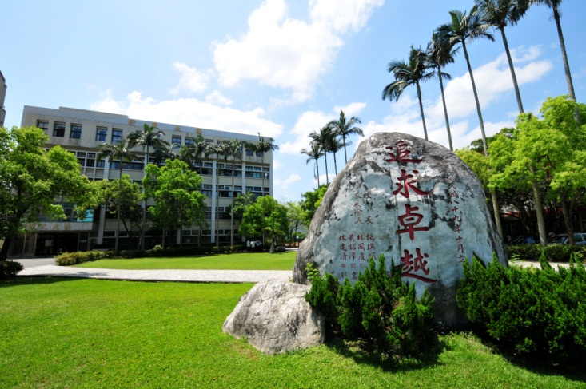
國立頭城家商各科招收資訊一覽
Notes:
宜蘭縣內最多元的高中職

Slide 9
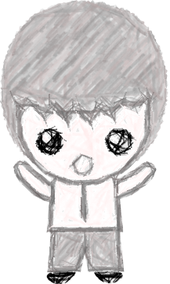
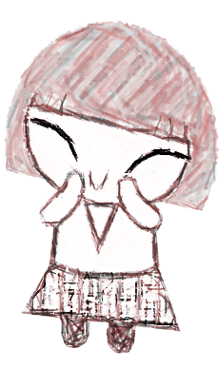
全校科別介紹
學術群
餐旅群
普通科 (自然組．社會組)
餐飲科．觀光科
商管群
含實技班
電子商務科．資處科
幼保科．美容科．流服科
家政群
含實技班
表藝科
藝術群
餐飲服務科 (特殊教育班)
服務群

Slide 10
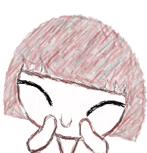
職業類科介紹
戲劇/舞蹈/
劇場/場務
產業人才
電商經營
企劃/管理/
行銷人才
飯店/民宿/
領隊/觀光
產業人才
表藝科
電商科
資處科
觀光科
資料處理
程式開發
科技類人才
幼保科
餐飲科
美容/美髮/
婚宴實務
專業人才
幼兒/老人/
家庭服務
專業人才
設計/製作/
服裝飾品
產業人才
流服科
餐飲/烘焙/
飯店/餐管
產業人才
美容科

Slide 11
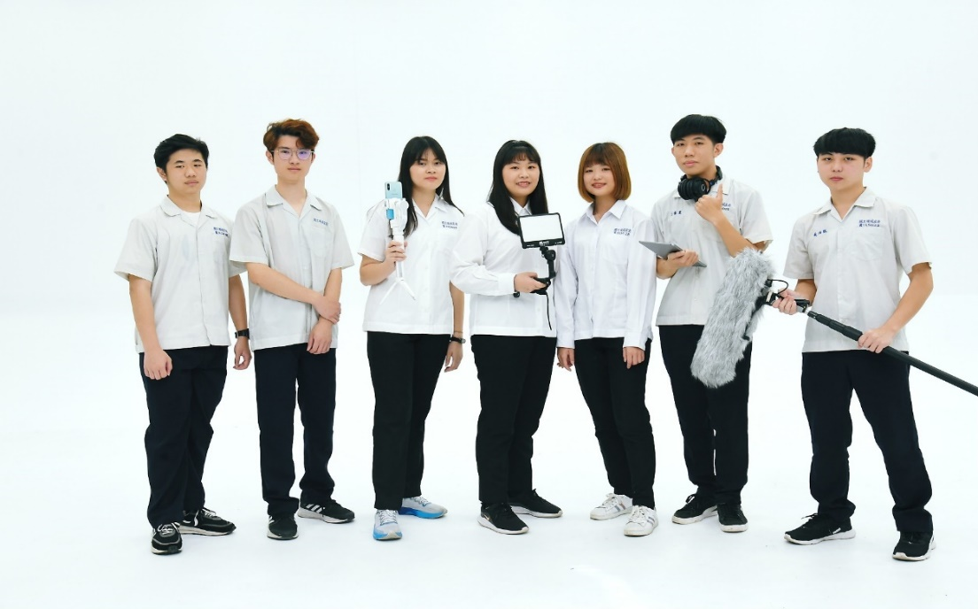
電子
商務科
商業與管理群
資處科

Slide 12
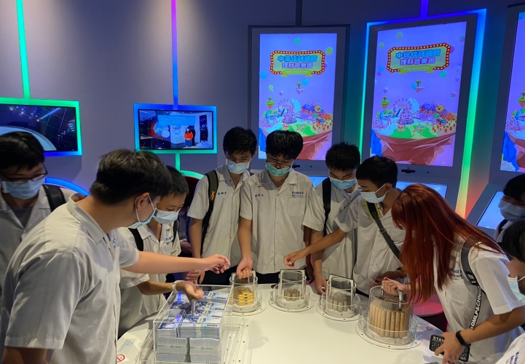
電子商務科 | 創新教學 產學合作、多元課程結合特色活動 理論與實務結合 辦理職場參訪、職場講座、校內外職場實習、參加校外競賽 豐富的教學資源 網路商城實作、門市服務POS銷售實作、文創商品創客設備、 網拍商品攝影設備、金融投資模擬系統

Slide 13
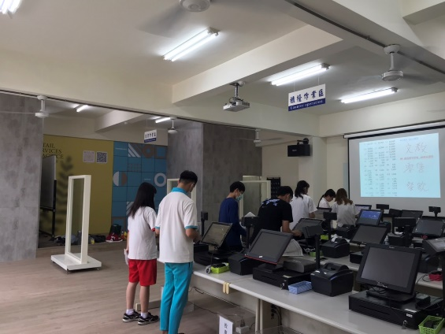
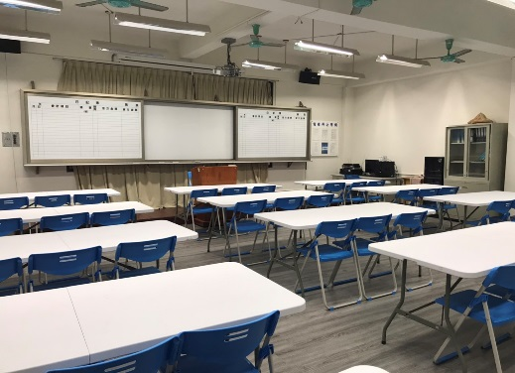
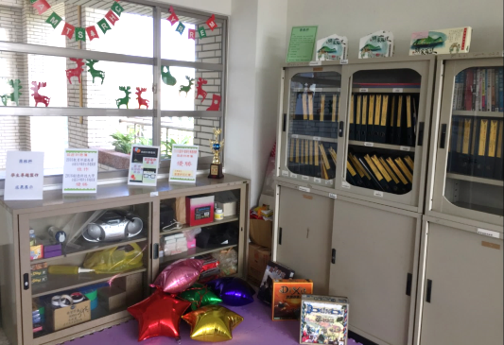
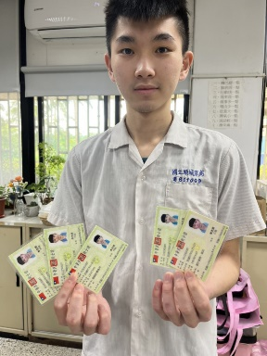
電子商務科
1.電商平台-網路商城實作
2.文創商品設計
3.網拍商品攝影
4.微電影行銷實作
5.網紅直播實務
6.社群FB、IG經營與行銷
六大教學特色
「電」亮未來，從「商」開始
門市服務教室
證照達人培育
李杰朋(頭城國中畢)
1.會計資訊乙級
2.會計資訊丙級
3.電腦軟體應用乙級
4.電腦軟體應用丙級
5.門市服務丙級
6.會計人工記帳丙級
電商實務教室
創新發想園地
人才
養成
商業服務產業
創意行銷產業
電子商務產業
金融理財與投資產業

Slide 16
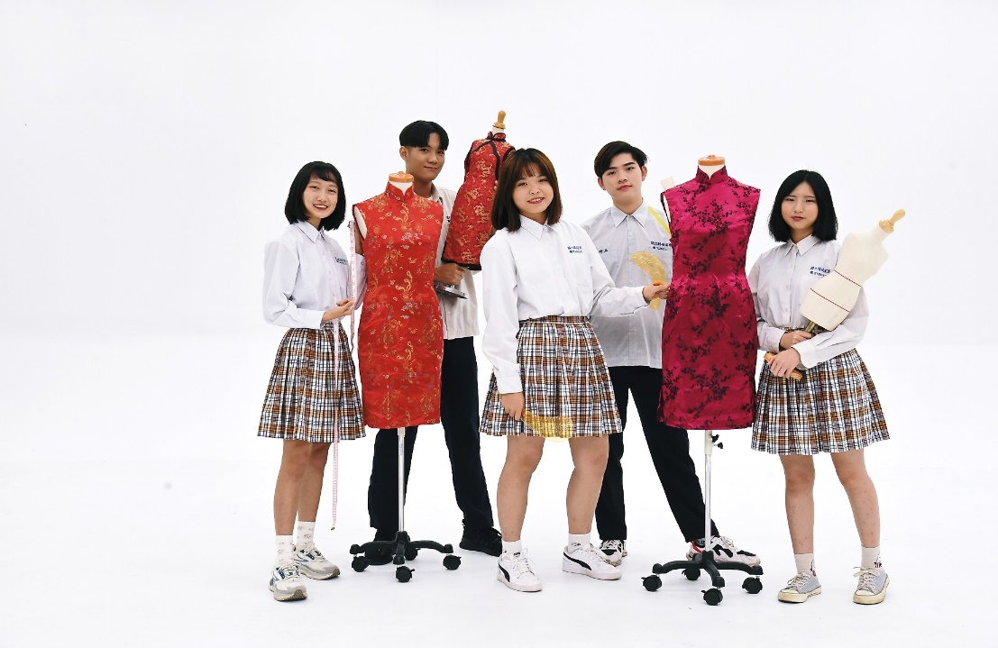
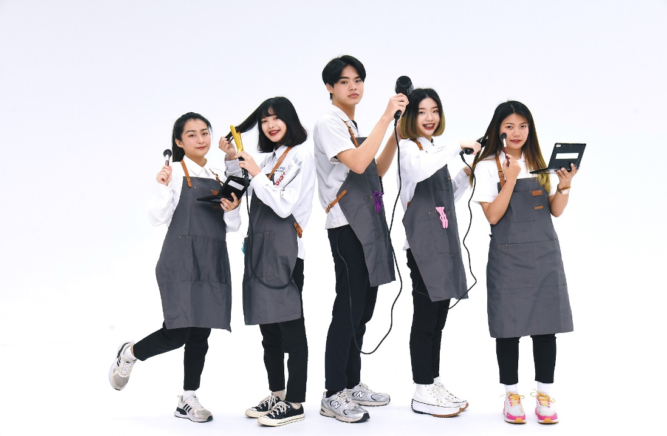
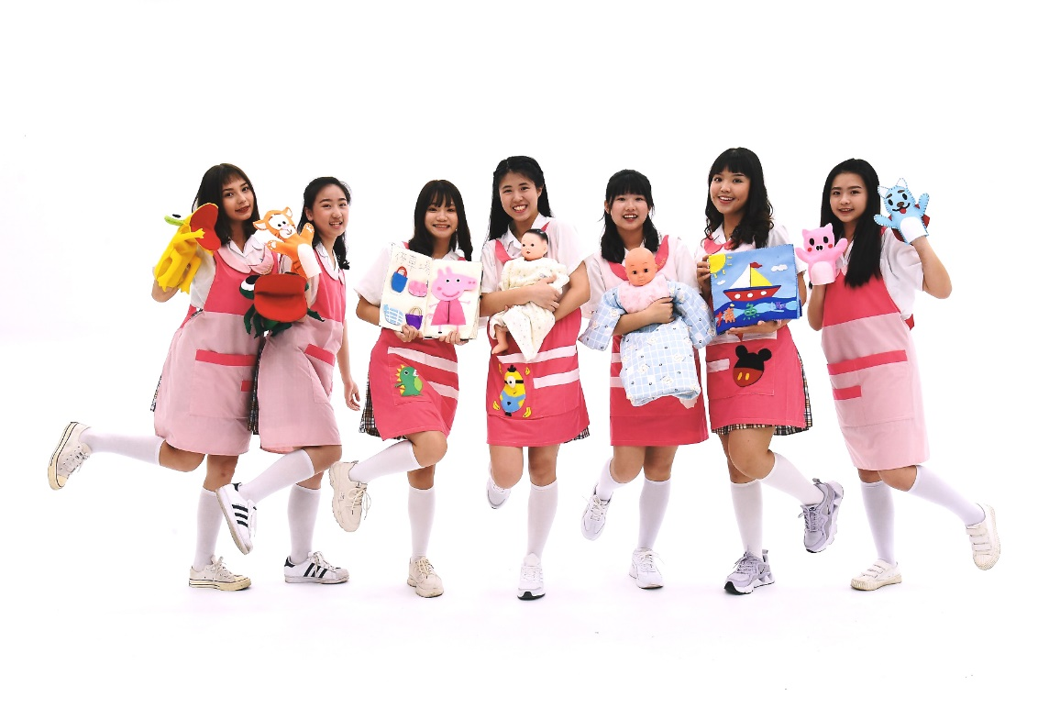
美容科
流服科
家政群
幼保科

Slide 17
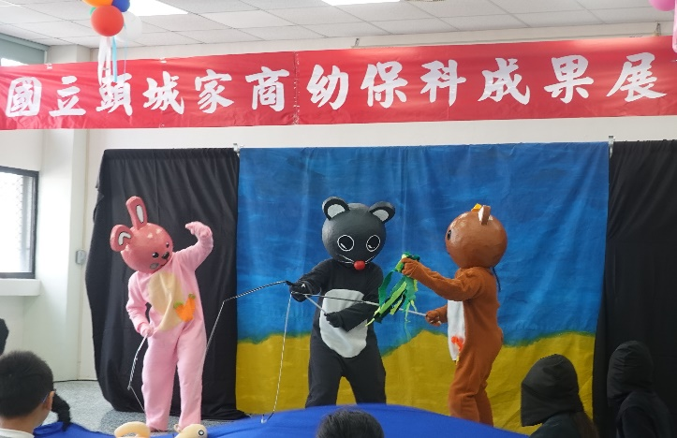
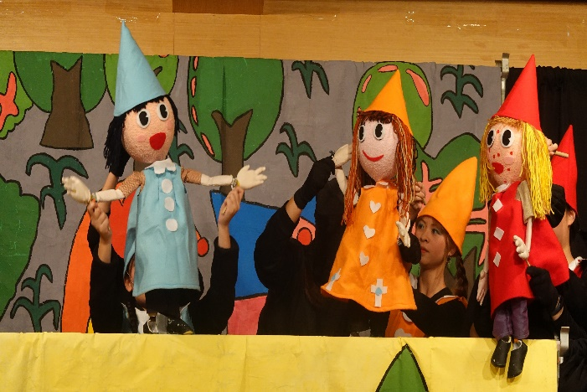
幼兒保育科 | 豐富的課程規畫，紮實理論 器樂課、嬰幼兒發展、保母檢定、教具設計製作、幼兒餐點製作、幼兒體能等 續密的校內見習、校外實習 校內擁有附設幼兒圈， 增進學生理論結合實務之幼兒教保專業能力培養 多元的活動參與﹒拓展視野 定期舉辦競賽與活動: 高一、高二鋼琴檢定、說故事暨幼兒韻律比賽、海報設計、創意紙雕與教具製作比賽、高三動態成果展

Slide 18
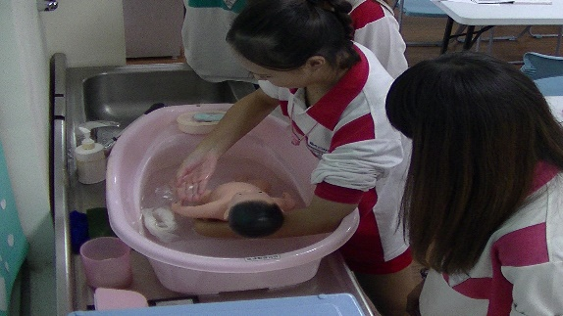
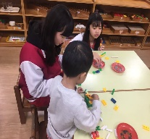
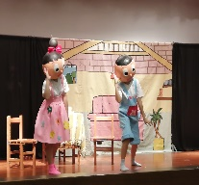
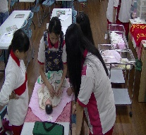
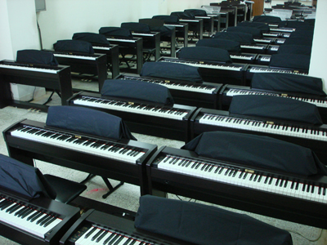
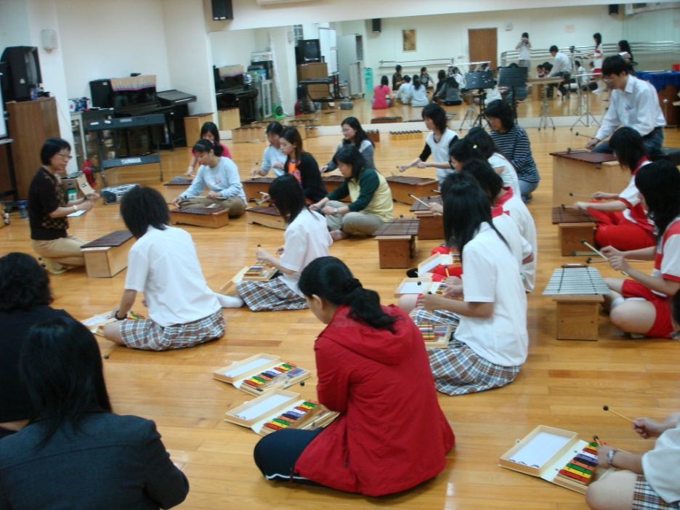
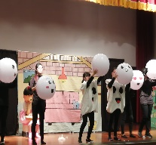
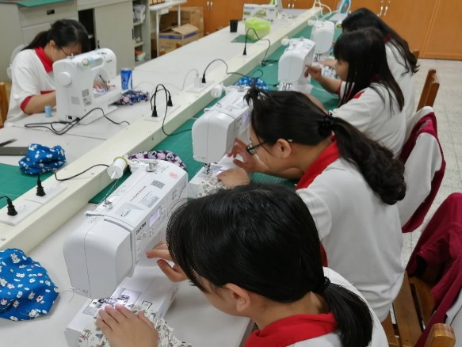
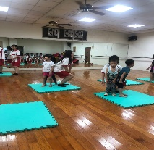
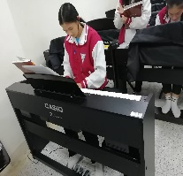
 | 培育零到一百二十歳都需要的專業人才 |  |  | 幼教產業實習
 |  |  | 兒童戲劇編演
 |  |  |  | 保母技術課程
 |  |  | 幼兒音樂律動
 |  |  |  | 表演藝術課程
 |  |  | 體能遊戲
 |  |  |  | 兒歌彈唱
幼兒保育科
鋼琴/美工
親子餐點
嬰幼兒照護教室
培養學生多元才藝
遊戲中習得專業知能
戲劇/遊戲
廣闊多元的就業市場
0-120歳
琴法教室
完備豐富的專業教室
專屬6間
優異專業的學生養成
升學績優
0-2歳照護人才培養
保姆證照
教保多媒材教室

Slide 19
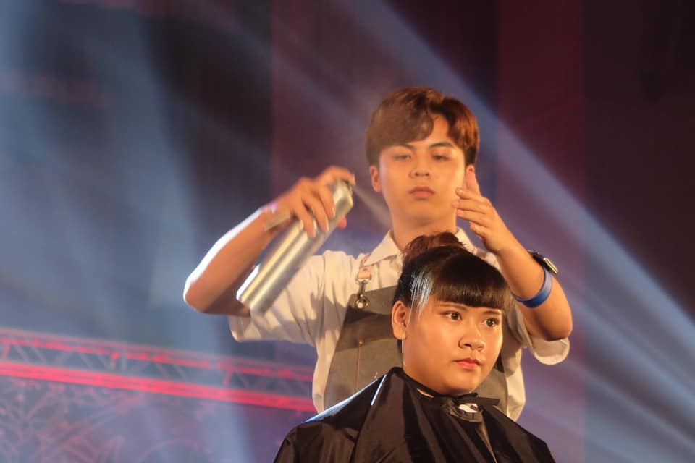
美容科 | 務實致用的課程規劃 規劃創新的專業知能與職場接軌，培育「造型專業人才」提升專精能力，輔導學生未來升學與就業雙向機制選擇，建立美容美髮職涯發展願景 理論結合實務課程 舉辦專業研習、職場參訪以增進實務技能，以職業道德為基礎，結合業界師資進行入班協同教學，以最新資訊提升學生技藝水準 積極培養專業技能 輔導考取美容丙級技術士證及女子美髮丙級技術士證，奠定美容美髮時尚造型職業工作之基本能力，運用三年所學，自行設計整體造型並以動態方式演出畢業聯展 多元活動以增進學習廣度與深度 專業課程規劃校外職場實習，增加職場實習經驗，鼓勵參與校內外競賽活動，擴展視野及增進學生對時尚造型創意之專業能力，展現時尚魅力與自信

Slide 20
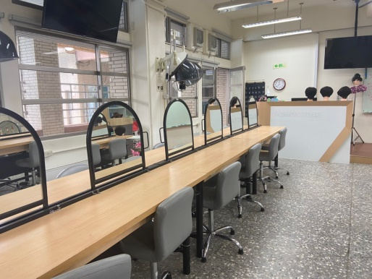
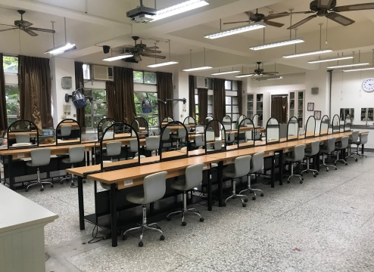
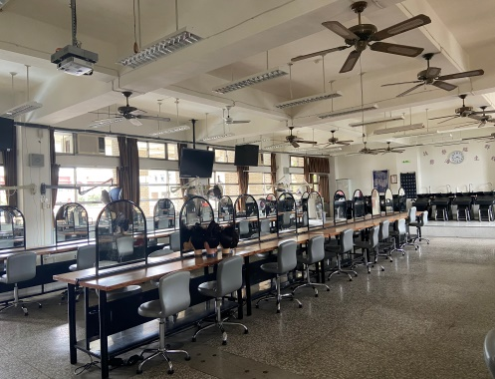
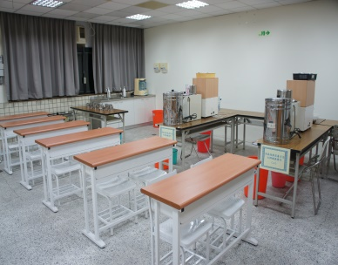
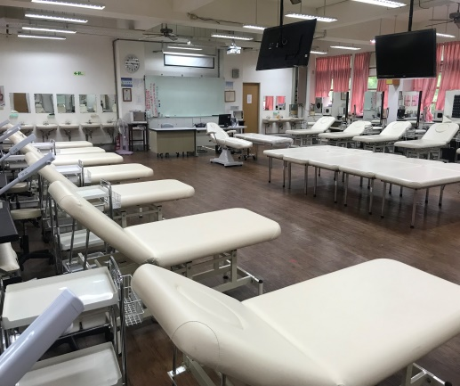
美容科
綜合教室
美髮教室
美髮實務教室
多元增能
美容丙級檢定
校外實習
畢業成果展
美髮丙級檢定
技藝競賽
豐富學習資源
美衛教室
專業乙/丙組合格考場
美膚教室
蘭陽地區唯一設置美容科的公立學校
職場體驗
業界實習
技職再造
赴業界與民營機構研習
學習成效
人才養成
美容美甲產業
婚禮企劃產業
實習與職場體驗
業師協同教學
化妝品產業
美髮造型產業

Slide 22
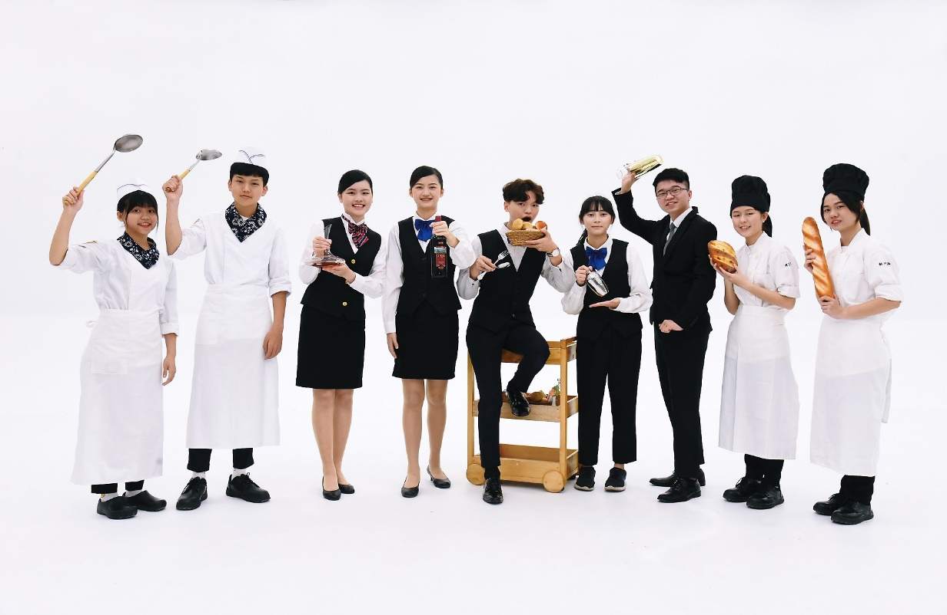
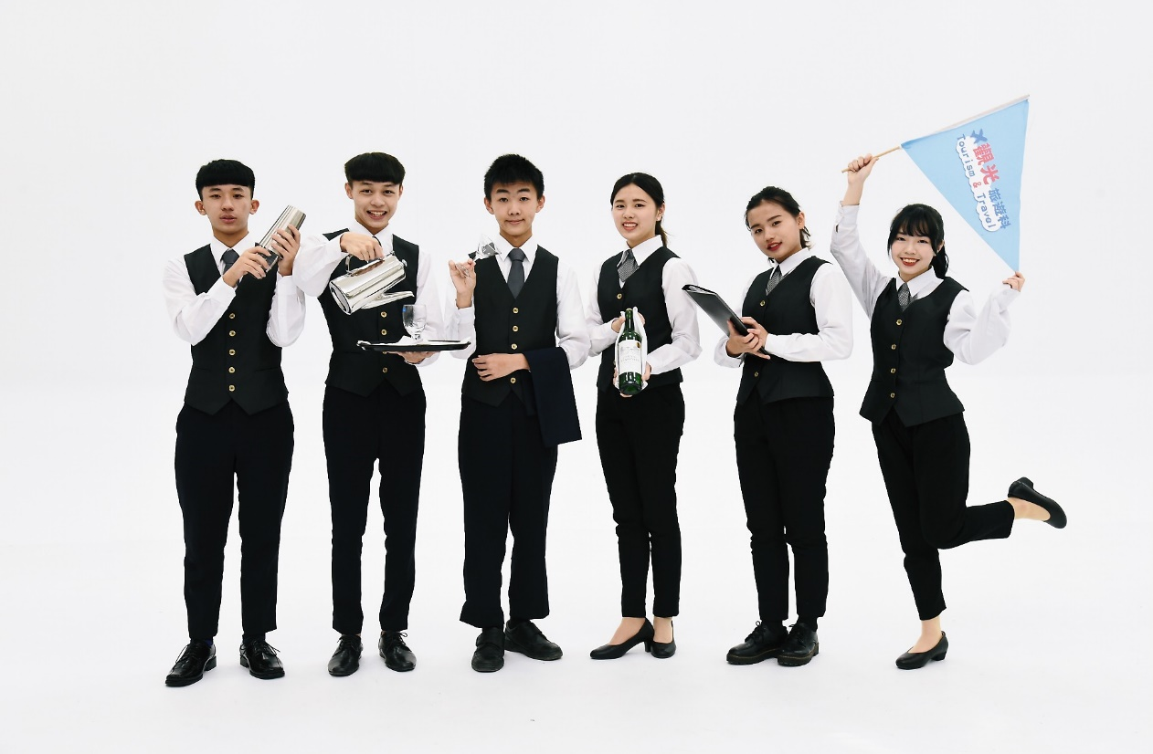
餐飲科
餐旅群
觀光科

Slide 23
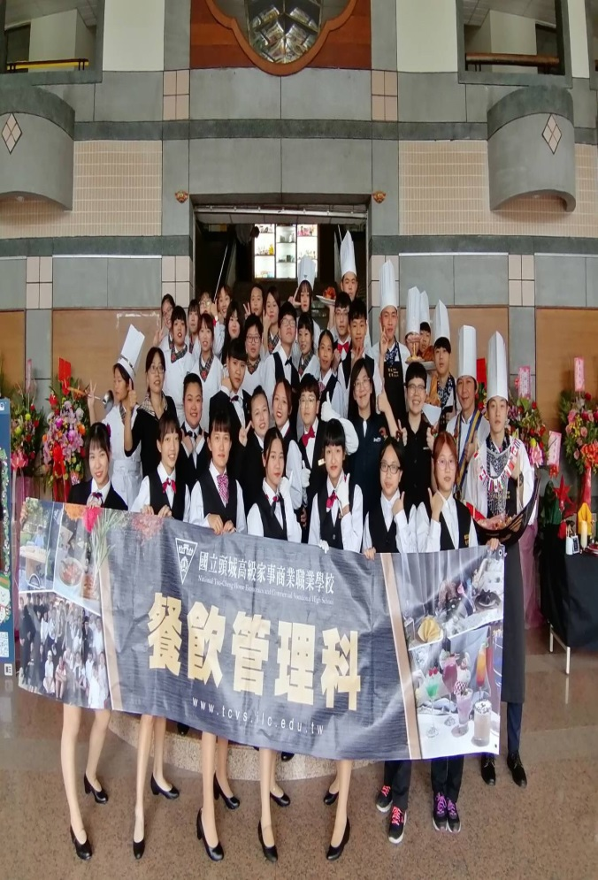
餐飲管理科 | 縝密的課程規劃 結合實務課程，培訓出「優質餐旅專業人才」，提升專精能力 多元學習，創新教學 結合產業資源﹒協同教學提升學生技能參加技能檢定:中餐、烘焙、飲調、餐飲服務 完善教學設備 中餐、烘焙、西餐、飲料調製、餐飲服務、實習餐廳、情境教室、行動餐車

Slide 24
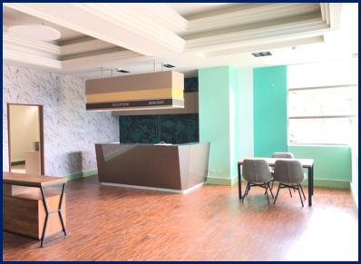
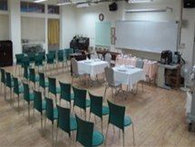
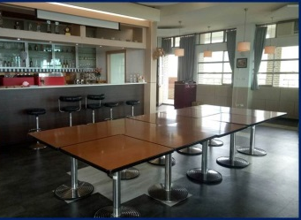
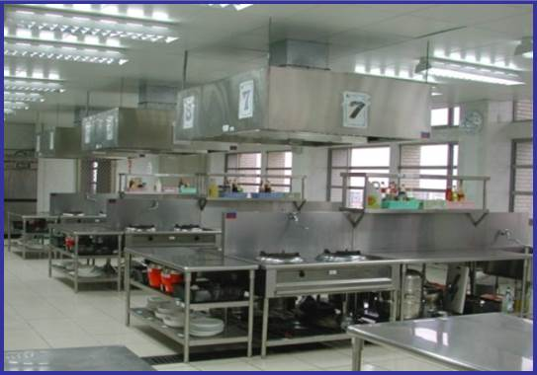
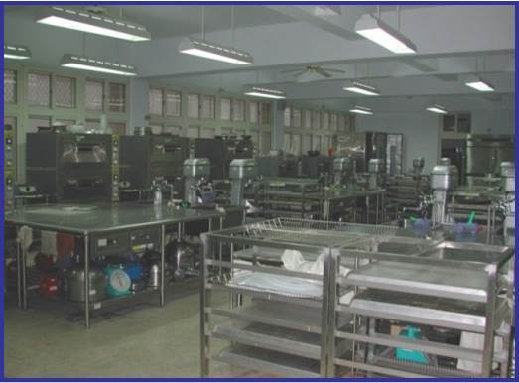
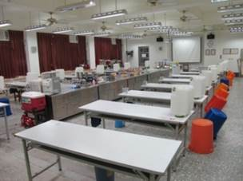
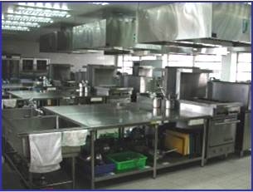
餐飲管理科
情境教室
餐服教室
實習餐廳
中餐教室
烘焙教室
飲調教室
西餐教室
乙丙級檢定考場
丙級檢定考場

Slide 25
觀光事業科
《日本教育旅行》
培養學生帶得走的國際力
《證照能力培訓》
轉導學生畢業即具就業基礎能力!!
證照培訓
(一)觀光類證照
餐飲服務丙級技術士技能檢定、國民旅遊領團人員、航空訂位系統證照
(二)餐飲類證照
飲料調製(丙)、旅館客房服務(丙級)、遊程規劃師(初級)
(三)外語類證照
英語、日語能力測驗檢定N5

Slide 26
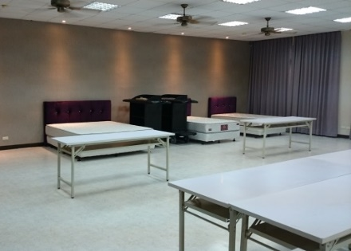
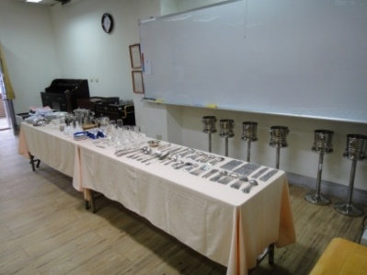
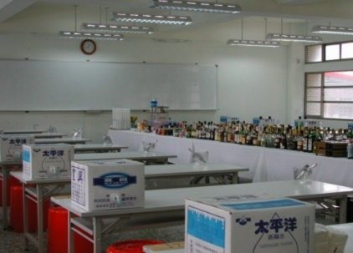
觀光事業科
《模擬考場規格》
轉導學生證照加分的最佳能力!!
房務教室
餐服教室
飲調教室

Slide 27
後續的學習階段
技能培養
達成
取得證照
就業輔導
三大目標
同時擁有「學力」與「學歷」
技職教育是一個正確選擇喔！

Slide 28
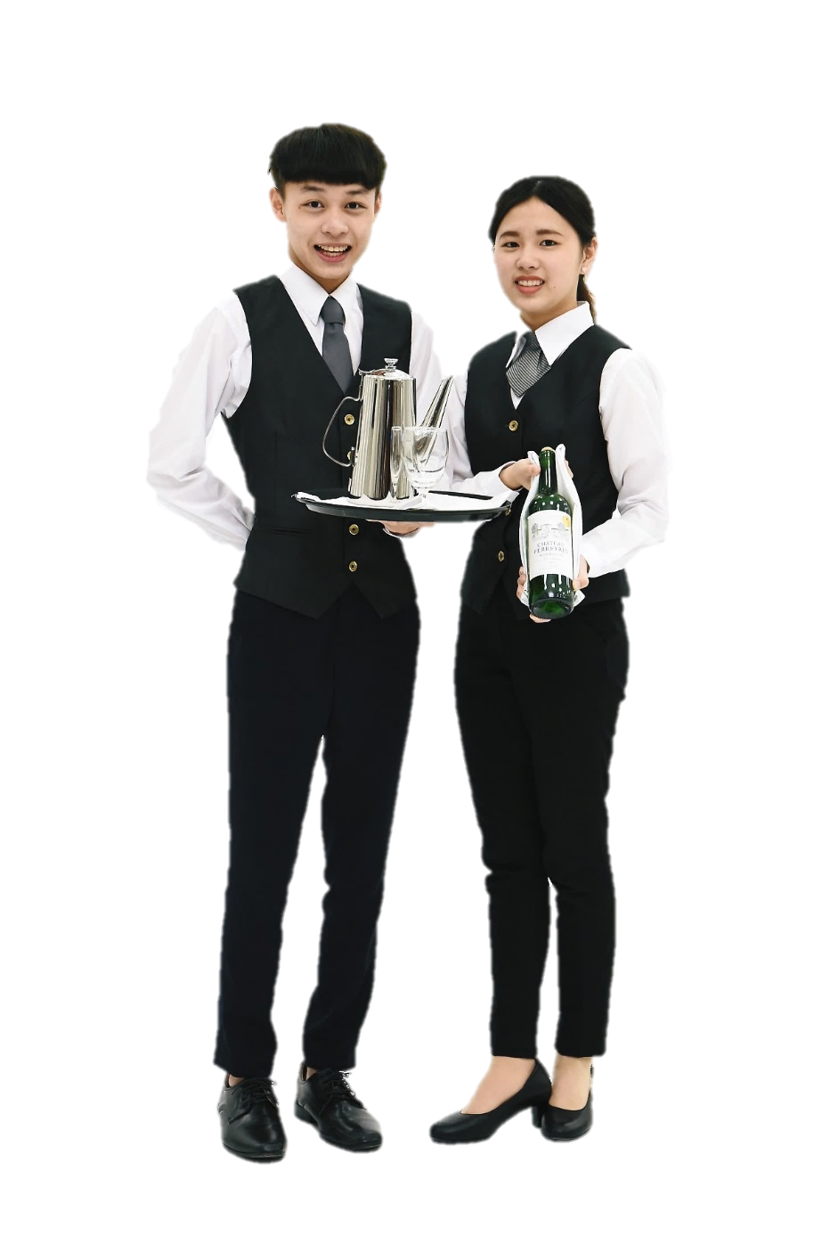
技能培養
「做中學，學中做」的精神
課程採實作與理論雙軌並行
有趣的實作課程，激發學習的興趣，
反覆實作操練，不僅印證理論，更能增進技術
專題形式 • 鼓勵實作
創意與巧思在動手做的過程中被實踐，
求職時的實力證明

Slide 30
競賽表現
111學年全國
技藝競賽榮獲佳績

Slide 31
競賽表現
110學年全國
技藝競賽榮獲佳績
獲獎職種 | 獎項 | 學生 | 指導教師
美顏 | 金手獎 | 303楊依潔 | 徐女琇 師
美髮 | 優勝 | 314呂芊瑢 | 林淑惠 師
飾品製作 | 優勝 | 305李淑晴 | 張叔芬 師
幼兒教具 製作 | 優勝 | 302陳婕昕 | 高瑞君 師
中餐烹飪 | 優勝 | 315陳柏諺 | 馮炫傑 師 馮玉琳 師
烘焙 | 優勝 | 306藍子婷 | 吳瑜純 師
餐飲服務 | 優勝 | 307張家婕 | 黃淑冠 師

Slide 32
競賽表現
109學年全國
技藝競賽榮獲佳績
獲獎職種 | 獎項 | 學生 | 指導教師
烘焙 | 金手獎(全國第2名) | 305陳紫竺 | 吳瑜純 師
美顏 | 優勝(全國第24名) | 303林子伶 | 陳韻如 師
美顏 | 優勝(全國第37名) | 314吳紫嫻 | 陳韻如 師
美髮 | 優勝(全國第37名) | 314黃郁芸 | 陳文子 師
服裝 設計 | 優勝(全國第10名) | 306林暄紜 | 陳常薇 師
商業 簡報 | 優勝(全國第38名) | 301鄒竺芸 | 戴憶文 師 陳炳方 師

Slide 33
競賽表現
108學年全國
技藝競賽榮獲佳績
獲獎職種 | 獎項 | 學生 | 指導教師
烘焙 | 金手獎(全國第4名) | 315黃郁哲 | 吳瑜純 師
美顏 | 優勝(全國第27名) | 314賴玟綺 | 陳碧枝師
教具製作 | 優勝(全國第23名) | 302黃緯庭 | 張馨方師
餐飲服務 | 優勝(全國第45名) | 305游弘宇 | 黃淑冠師

Slide 34
取得證照
Notes:
宜蘭縣內最多元的高中職

Slide 35
學生證照取得
證照是什麼？為什麼要考取證照呢？

Slide 36
學生證照取得
證照是什麼？
證照是「職業資格證書」。
證照代表「專業」。
代表有「資格」與「能力」從事持證照中的專業性工作。
為什麼要考取證照呢？
證照可提升職場上的競爭力與優勢。
凡從事國家規定的職業應當按照國家有關規定，具有相關的資格證明。

Slide 37
各年段檢定規劃一覽表(一)
科別 | 職種 | 級別 | 年級
流服科 | 女裝 | 乙級 | 三
 |  | 丙級 | 二
美容科 | 女子美髮 | 乙級 | 三
 |  | 丙級 | 一
 | 美容 | 乙級 | 三
 |  | 丙級 | 二
幼保科 | 鋼琴檢定 | 數字越小級數越高 | 一 二 三
37

Slide 38
各年段檢定規劃一覽表(二)
科別 | 職種 | 級別 | 年級
餐飲科 | 中餐烹調-葷 | 乙級 | 三
 |  | 丙級 | 一
 | 飲料調製 | 乙級 | 二
 |  | 丙級 | 三
 | 烘焙食品-麵包 | 丙級 | 二
 | 西餐烹調 | 丙級 | 二
 | 餐旅服務 | 丙級 | 三
38

Slide 39
各年段檢定規劃一覽表(三)
科別 | 職種 | 級別 | 年級
電商科 | 門市服務 | 乙級 | 三
 |  | 丙級 | 二
 | 會計事務-人工記帳 | 乙級 | 三
 |  | 丙級 | 一
 | 會計事務-資訊 | 丙級 | 一
資處科 | 電腦軟體應用 | 乙級 | 三
 |  | 丙級 | 二
 | 會計事務 | 丙級 | 一
39

Slide 40
各年段檢定規劃一覽表(四)
科別 | 職種 | 級別 | 年級
觀光科 | 飲料調製 | 丙級 | 二
 | 旅館客房服務 | 丙級 | 二
 | 遊程規劃師 | 初級 | 三
 | 飲料調製 | 丙級 | 一
 | 國民領團人員 |  | 二
 | 遊程規劃師 | 初級 | 三

Slide 41
專業技能訓練與職場實務接軌
Notes:
宜蘭縣內最多元的高中職

Slide 43
專業研習
1.國手校園講座經驗分享研習
2.環保袋包製作研習
3.國中教師金工-鍛敲手環研習
4.與大專校院協作共好-童裝研習
5.與大專校院協作共好-金工祝福長方盤研習

Slide 44
職場參訪
1.安心食品服務股份有限公司
2.捷文創實業股份有限公司
3.石碇許家手工麵線/

Slide 45
職場參訪
1.詩曼特美容SAP
2.名留髮型公司
3. Crazy Art瘋塗鴉會館、礁溪親子館

Slide 47
階段成果展
Notes:
宜蘭縣內最多元的高中職

Slide 49
可以睡覺了嗎?
親子手作-動物熱縮夾式
「蜂」和日麗
親子手作-小蜜蜂手偶
畢業成果展
「偶是創意高手」
凡事都要追求真相 真相就在圖片裡！
停、看、聽
親子手作-蛋糕毛巾

Slide 50
美容科
2022衣綺解瘋
111學年度
服美畢業成果聯展
凡事都要追求真相 真相就在圖片裡！
流行服飾科

Slide 51
凡事都要追求真相 真相就在圖片裡！
110學年度
七科聯展活動

Slide 52
2020玩美舞裝
美容科
109學年度
服美畢業成果聯展
凡事都要追求真相 真相就在圖片裡！
流行服飾科

Slide 53
美容科
幼兒保育科
75週年校慶
群科成果聯展
凡事都要追求真相 真相就在圖片裡！
資料處理科
Notes:
首先
今年搭配75週年校慶，辦理群科成果聯展，這跟上學期的聯展有大的差異，這學期為攤位展示的方式，當中除了將各科的特色作呈現，也可以讓各科的設備、器具作展示。
同時未來大到縣府辦理的活動、小到各國中的的博覽會，我們都可以以這些項目來參展。

Slide 54
商經科-王牌店長
美容科-傷妝體驗
國中職涯試探
凡事都要追求真相 真相就在圖片裡！
流服科-彩繪手提袋

Slide 55
凡事都要追求真相 真相就在圖片裡！
社區服務
聖方濟義剪

Slide 56
多元活動
名稱：手理創價-電腦再生營隊
內容：電腦活化，並捐贈給
頭城、興中、中華國中。

Slide 57
國中技藝成果展暨
215班模擬餐廳實習
宜蘭縣記者節慶祝大會
多元活動
凡事都要追求真相 真相就在圖片裡！
行動餐車實習

Slide 62
含實技班
含實技班
含實技班
成為專業自信的
技職人

Slide 63
普通科
多元發展/
學術研究/
人才

Slide 68
陶冶品格力
頭 城
家 商
激發創新力
厚植合作力
提升行動力
融合國際力
簡報完畢．敬請指教
Notes:
感謝大家的協助，以上為實習處的工作報告，謝謝。

